Slide 1


课 文
⑬ 荷叶圆圆

Slide 2


圆圆大绿盘，
浮在水面上，
水珠拿它当摇篮，
小鱼拿它当凉伞。
猜一猜，这是什么？
谜底：
荷叶

Slide 3

走进课文 《荷叶圆圆》
荷叶圆圆的，绿绿的。
小水珠说：“荷叶是我的摇篮。”小水珠躺在荷叶上，眨着亮晶晶的眼睛。
小蜻蜓说：“荷叶是我的停机坪。”小蜻蜓立在荷叶上，展开透明的翅膀。

Slide 4
小青蛙说：“荷叶是我的歌台。”小青蛙蹲在荷叶上，呱呱地放声歌唱。
小鱼儿说：“荷叶是我的凉伞。”小鱼儿在荷叶下笑嘻嘻地游来游去，捧起一朵朵很美很美的水花。

Slide 5

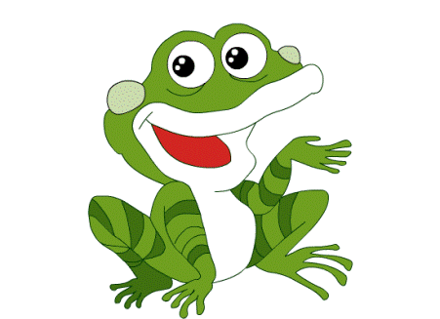
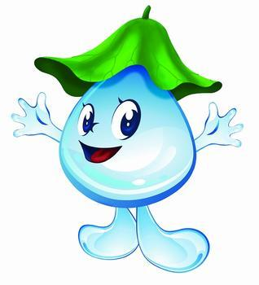

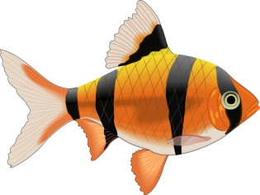
课堂练习题 一
1.荷叶引来了很多小客人，
有( ),有( )，
有( ),还有( )。
小水珠
小蜻蜓
小青蛙
小鱼儿
小鱼儿

Slide 6

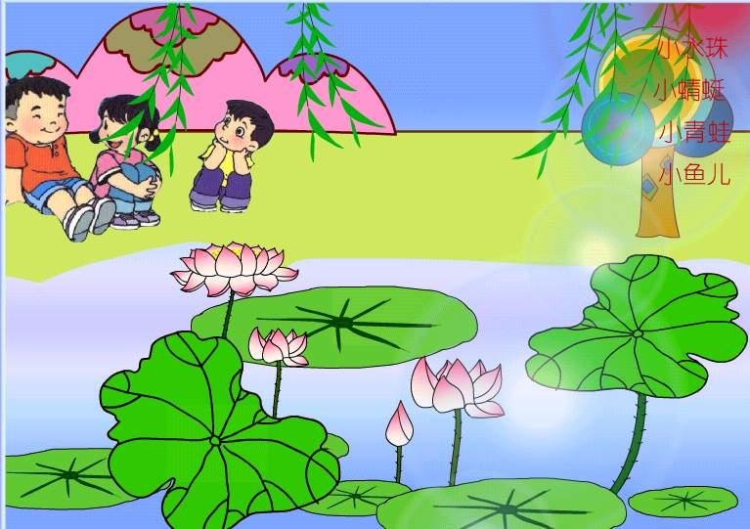



2.看图填空。
1. 荷叶是小水珠的（ ）
2. 荷叶是小青蛙的（ ）
3. 荷叶是小蜻蜓的（ ）
4. 荷叶是小鱼儿的（ ）
摇篮
歌台
停机坪
凉伞

Slide 7
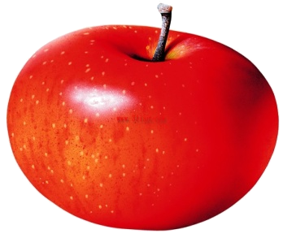
我会读
珠
躺
摇
透
停
翅
晶
膀
展
唱
朵
机

Slide 8
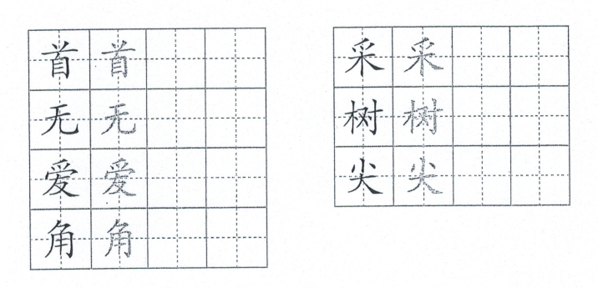

我会写

Slide 9
课堂练习题 二
1.猜字谜:
（1）人来小亭边。（ ）
（2）月亮在旁边。（ ）
（3）一天一天又一天，天天太阳都出山。（ ）
停
膀
晶

Slide 10

课后作业
1.朗读课文。背诵课文。
2. 在作业本上写一写本课的生字，并各组两个词语。

